Slide 1
第五章 框架及构式
5.1 框架与脚本
5.2 事件框架和开启注意力视窗
5.3 特定语言框架及其在叙述文本中的使用
5.4 构式语法
刘逸川
武汉大学计算机学院
2018年11月30日

Slide 2
当看到“购买”这个词时，你会想到什么？
钱
货物
买者
卖者
……

Slide 3
框架（frame）
美国语言学家Charles J. Fillmore于1975年引入语言学
基本思想：如果没有关于某个词的基本知识，则无法理解这个词
定义1：能与场景的原型实例建立联系的语言选择的任何系统（1975）
定义2：由概念组成的系统，系统中的概念互相连通，理解其中任何一个就必须以理解整个系统结构为前提（1982）

Slide 4
句法视角（syntactic perspective）
对于同一个框架，从不同视角看待会得到不同的解释
比如“购买”的框架同样适用于“出售”，只是从买者视角转向了卖者视角
更加重视句子中像状语这类较不凸显的成分

Slide 5
注意力（attention）
选择哪一种句法视角取决于我们的注意力放在哪
1 David spent ten pounds on an old shirt.
2 The old shirt cost David ten pounds.

Slide 6
小练习
“典当”是否符合前面的“购买”的框架？如果不是请说明理由，如果是请说明表现了哪种视角。

Slide 7
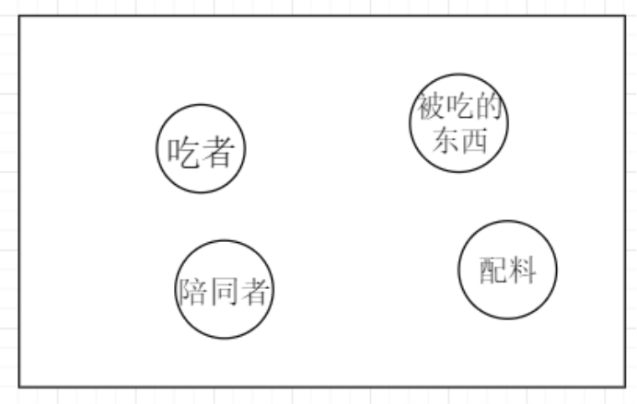
机器翻译中的一个例子
Tom ate a piece of pizza with anchovies.
汤姆吃了一块带凤尾鱼的披萨
机器翻译：
汤姆和凤尾鱼吃了一块披萨

Slide 8
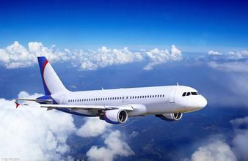
从框架到脚本（scripts）
Sue caught a plane from London to Madrid. After she had found her seat she checked whether the life vest was beneath it, but she could not find it. So she asked the flight attendant to find one for her.
计算机即使安装了所有的语法规则和巨大的词库，处理这个小故事仍有困难。因为它会从上文中努力寻找能够帮它识别 the life vest 和 the flight attendant 的参考项，而这是徒劳的。

Slide 9
为什么定冠词的使用非常自然，而在语法上无法解释呢？
因为为了理解这些有定指称，我们需要以外部世界知识为基础进行推理（inferences），而这正是计算机的困难之处。
我们事先知道：航空公司为所有乘客都提供救生衣，一般放在座位下面，而且飞机上有空勤人员，他们的工作就是为乘客服务。
当“飞机”出现在短文的第一句时，所有这些知识就被激活了，而且也正是这些知识使得我们能毫不费力地进行正确的推理。

Slide 10
那么如何让计算机拥有外部世界知识呢？
框架的概念被引入了人工智能（Artificial Intelligence）
计算机科学家Marvin Minsky将框架定义为“表征模式化情境的数据结构”（1975）
以乘飞机为例：飞行员、空勤人员、救生衣、安全带、一等舱、经济舱、安全须知等等，这些范畴及其之间的特定关系都要被输入计算机

Slide 11
脚本（scripts）
飞行包含了一个可预见的时间结构
飞行由事件序列（event sequences）构成，所以超越了简单的框架，进入了所谓的脚本

Slide 12
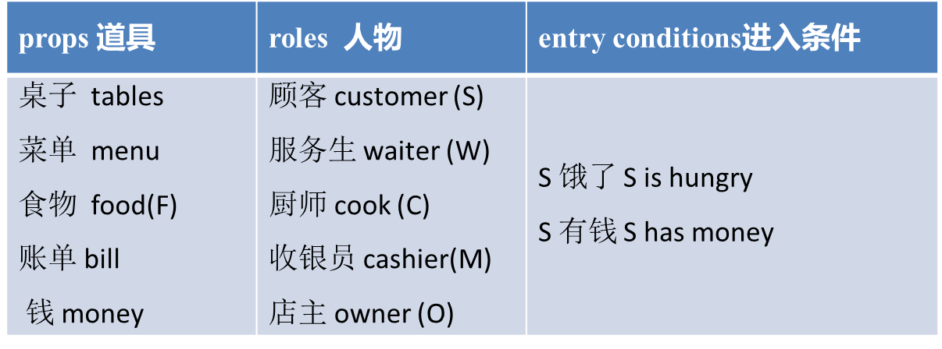

著名的“餐馆脚本”
由计算机科学家Roger Schank和社会心理学家Robert Abelson共同设计（1977）
脚本分为四个场景：进入，点菜，用餐和离开

Slide 14
日常生活中，我们无意识地调用了脚本内的大量信息

Slide 15
如何让计算机理解脚本？
早期方法：人工输入，建立脚本内的推理规则
弊端：
描述不够充分，对变化的处理能力不够
效率低
迁移能力差
结果：第一次人工智能寒冬（1974-1980）
人工智能专家们发现逻辑证明器、感知器、增强学习等等只能做很简单、非常特定的任务，稍微超出范围就无法应对

Slide 16
词向量（word embedding）
使用向量表示词汇
两个词靠得越近说明它们的联系越密切
不同的相对位置表示不同的联系
同一个脚本中的词聚集在一起，而且以脚本的模式排列

Slide 17
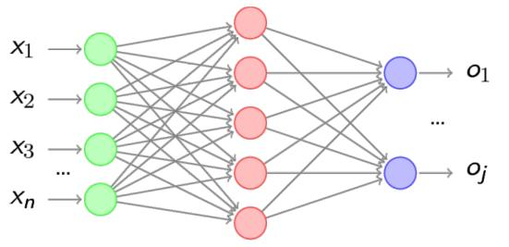
如何确定每个词的词向量？
向计算机输入大量文本，通过深度学习（Deep Learning）确定词之间的联系
比如：输入的大量文本中，计算机发现“飞机”和“飞行员”经常伴随出现，而且两个词在句子中出现的位置有规律。通过数学方法可以量化这种联系，确定两个词向量的相对位置

Slide 18
词向量的优势和不足
优势：
效率高
处理变化的能力强
迁移、联想能力强
不足：
对输入文本的要求高
只是表现了词之间的联系，并没有真正理解词
无法描述非常复杂的关系

Slide 19
事件框架（event-frame）
框架与语境和文化密切相关
将框架概念推而广之，描述更普遍的情境，比如由时间顺序或致使连接的事件链

Slide 20
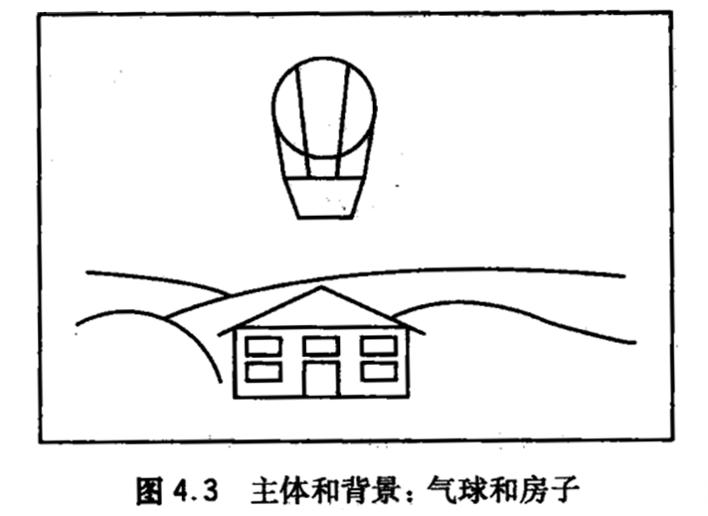
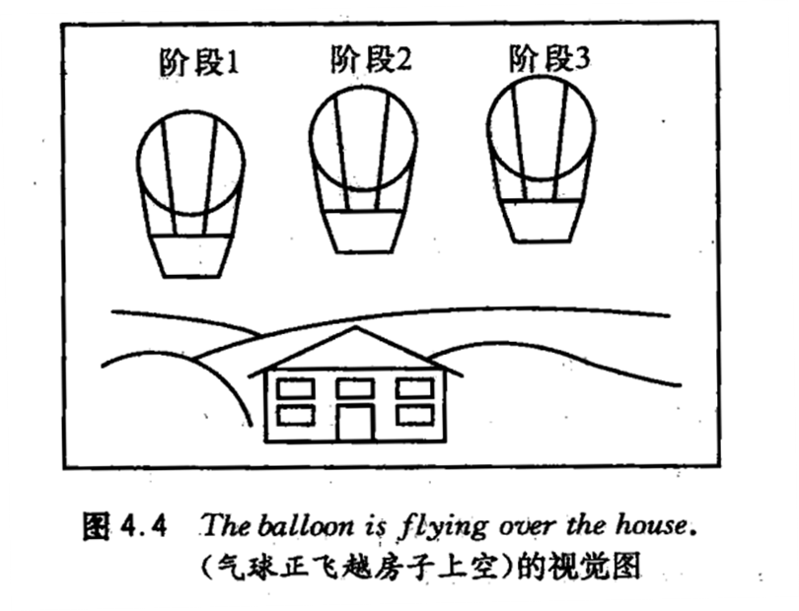
位移（motion）事件和位移事件框架
先回顾一下本书提到过的带有移动物体的情境

Slide 21
假设主体/背景分离是感知的普遍有效原则
那么“主体（FIGURE）”、“背景（GROUND）”和“路径（PATH）”对于位移事件的认知描述来说是关键的
而且位移（MOTION）本身就可以作为位移事件的第四个成分
考虑句子“气球飞越房子上空”，“飞”描述了位移的方式（MANNER）
位移事件的发生肯定要有某物使物体开始或保持移动，那么原因（CAUSE）也是一个重要因素

Slide 22
位移事件框架的六个成分
主体（FIGURE）
背景（GROUND）
路径（PATH）
位移（MOTION）
方式（MANNER）
原因（CAUSE）

Slide 23
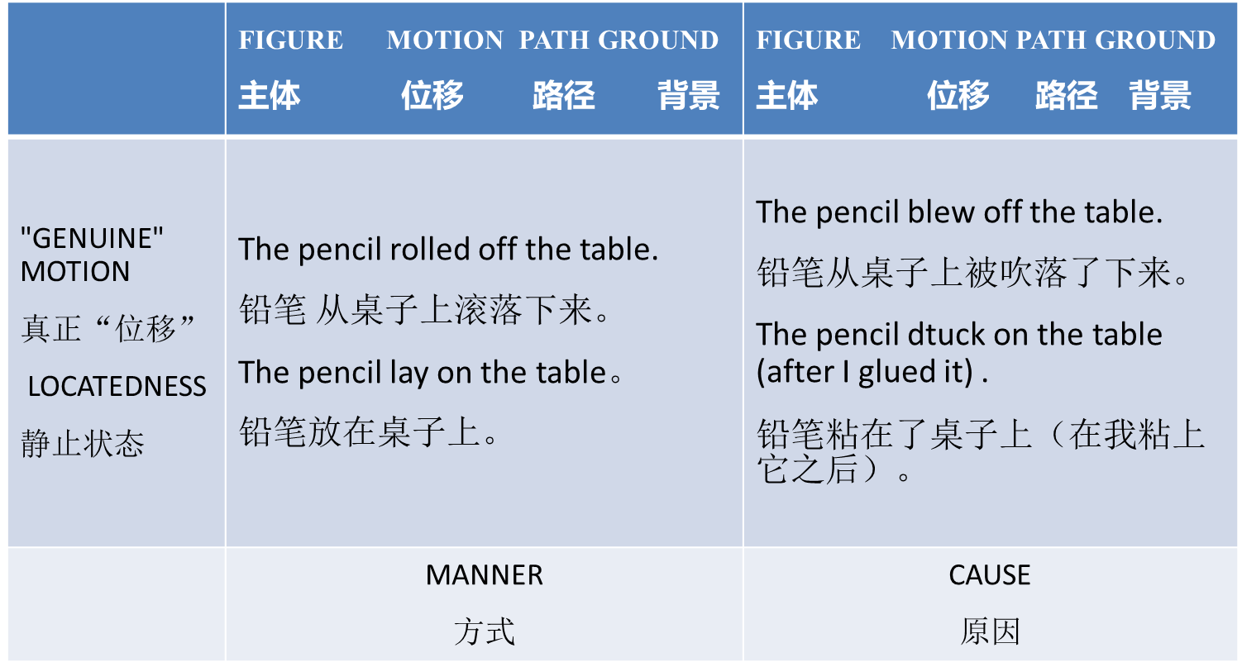

Slide 24
事件框架的定义

Slide 25
五种事件框架类型
位移事件框架（ motion event-frames ）
致使事件框架（ causation event-frames ）
循环事件框架（ cyclic event-frames ）
参与者互动事件框架（participant-interaction event-frames ）
相互关系事件框架（interrelationship event-frames ）

Slide 26
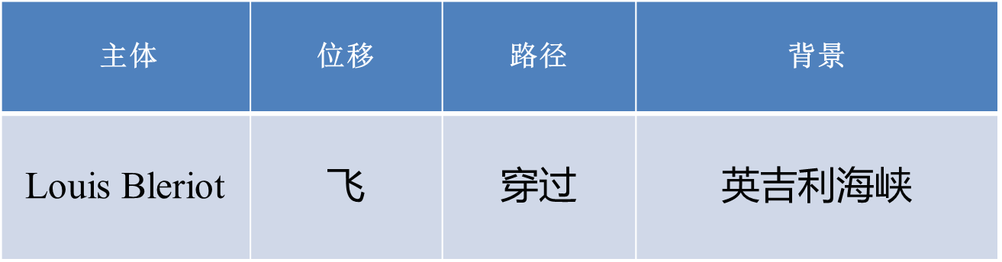
开启注意力视窗（windowing of attention）
1909年7月26日Louis Bleriot从Les Baraques到Dover飞过英吉利海峡
路径具体化，将注意力放在
起点和终点上
激活整个路径

Slide 27
开启注意力视窗与隔断（gapping）
开启注意力视窗：凸显事件框架中特定部分的认知过程
隔断：与开启注意力视窗相反的过程，在这个过程中组成事件框架部分的概念内容被背景化
注意力视窗是可以打开或关闭的。

Slide 28
注意力视窗打开和关闭的方法一：位置
路径上三个可前景化的位置：起始视窗、中间视窗和结尾视窗

Slide 29
路径视窗开启是通过使用显性的语言表达来指称路径的特定部分来达到的，相反，这个部分没有明确指出则是隔断
Notes:
充足的语境可以填充框架

Slide 30
注意力视窗打开和关闭的方法二：类型
三种类型：开放路径（open path）、封闭路径（closed path）和虚构路径（fictive path）
开放路径：起点和终点处于不同空间位置的路径，如飞机的板条箱的例子
封闭路径：起点和终点在同一空间位置上重合，如“去拿牛奶过来”
虚拟路径：随时间变化而不变的位置关系被表达为存在一个想象的路径，如“我的自行车靠在面包店街对面的路灯杆上”

Slide 32
致使链视窗（causal-chain windowing）
按照传统,致使概念——“是或否”
即词项要么归为“非致使”(如die,fall）,要么归为“致使”(如kill,drop）
Talmy在1976年曾提出,致使存在不同程度
第一种是由不涉及生物的其他事引起的事件——“事件致使”，如“花瓶碎了”。
第二种是事件与其结果是由人引起,但又不是有意引起的事件——“人为致使”,如“他不小心打碎了花瓶”
第三种是其结果与施事意图一致的事件——“施事致使”,如“他为了使他妻子生气而摔碎了花瓶”

Slide 33
许多涉及致使的事件都应该看成是由更基本的阶段或次事件组成的复杂序列
例子：John用石头打碎了窗户

Slide 34
致使链事件框架（causal-chain event-frame）
观察这五个次事件的相互关系,我们发现每一个次事件都以致使关系与下一个次事件相联系,这就产生了Talmy的术语“致使事件”
正如在位移事件中一样,从这个例子我们可以推断出更广泛适用的致使链事件框架的组成成分

Slide 36
总结
框架（句法视角、注意力）
脚本（“乘飞机”、“餐馆”、计算机中的表示）
事件框架（位移事件）
注意力视窗（致使链视窗）

Slide 37
谢谢大家！

